Slide 1
Sociologia e media digitali

Slide 2

INTERNET e PIATTAFORME DIGITALI
Determinismo tecnologico
Costruttivismo tecnologico
M. Castells
B. Latour – M. Callon
L. Floridi
P. Lévy

Slide 3
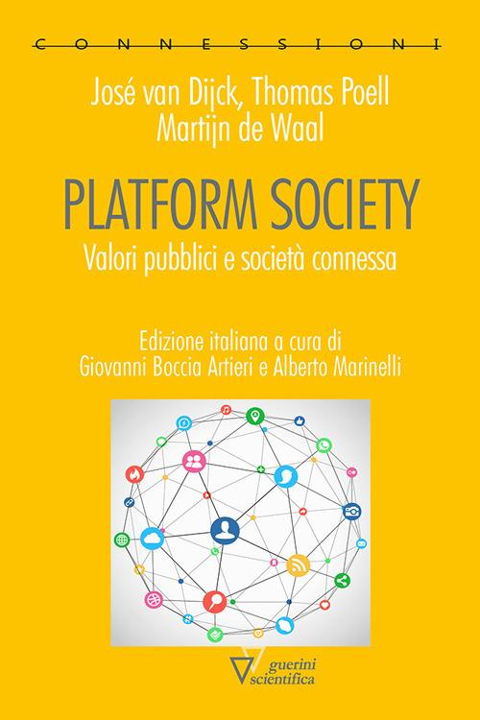
Platform society

Slide 4

Platform society
Che ruolo svolgono le piattaforme online nell’organizzazione dei valori pubblici?
Le piattaforme non sono costrutti neutrali: presuppongono norme e valori specifici, che sono inscritti nelle loro architetture. Queste norme possono collidere o meno coi i valori a loro volta storicamente inscritti nelle strutture sociali in cui le piattaforme lottano per affermarsi (van Dijck et al. 2019, p.25)

Slide 5
Chi è o dovrebbe essere responsabile e rendere conto dell’incardinamento dei valori pubblici nella platform society?
(van Dijck et al. 2019, p.30)

Slide 6
Le piattaforme non riflettono il sociale: producono le strutture sociali nelle quali viviamo
(van Dijck et al. 2019, p.26)
Se, da un lato, i meccanismi delle piattaforme filtrano e guidano le interazioni sociali, dall’altro gli utenti contribuiscono a definire gli esiti del processo
(van Dijck et al. 2019, p.28)

Slide 7
Piattaforma online
È un’architettura digitale programmabile, progettata per organizzare interazioni tra utenti – non solo utilizzatori finali, ma anche imprese commerciali e istituzioni pubbliche.
È orientata alla raccolta sistematica, al trattamento algoritmico, alla circolazione e alla monetizzazione dei dati degli utenti (van Dijck et al. 2019, p.27)

Slide 8
Piattaforma online
Una piattaforma è alimentata da dati, automatizzata e organizzata attraverso algoritmi e interfacce, formalizzata attraverso rapporti di proprietà orientati da precisi modelli di business e governata da specifici termini di utilizzo
(van Dijck et al. 2019, p.27)

Slide 9
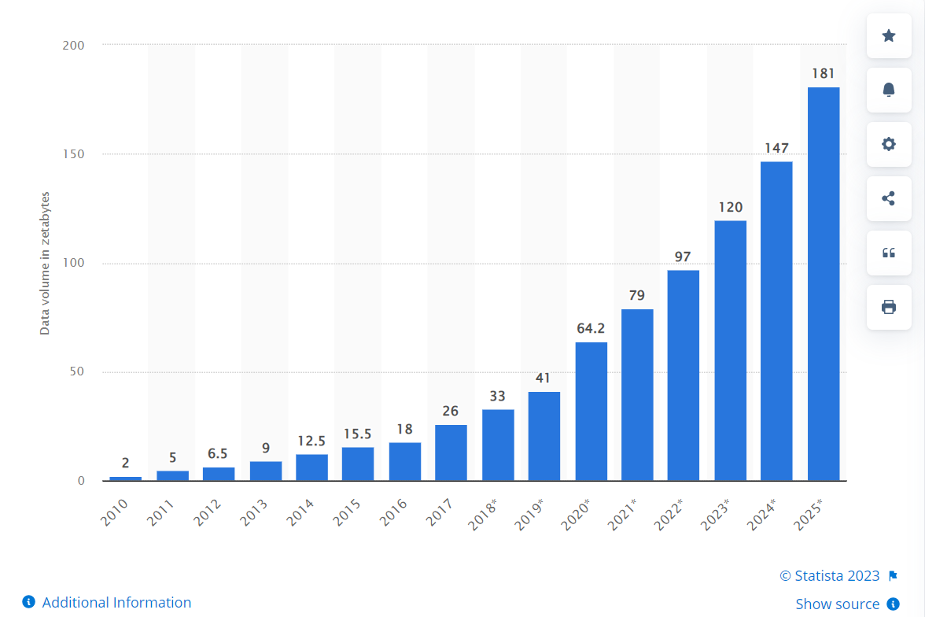
Dati
Volume of data/information created, captured, copied, and consumed worldwide from 2010 to 2020, with forecasts from 2021 to 2025 (in zettabytes)
https://www.cisco.com/c/en/us/solutions/executive-perspectives/annual-internet-report/index.html

Slide 10
Algoritmi
Insiemi di istruzioni automatizzate per trasformare dati di input in output desiderati
Le piattaforme usano gli algoritmi per filtrare in modo automatico enormi quantità di dati e connettere gli utenti a contenuti, servizi e pubblicità

Slide 11
Status proprietario e modello di business
Lo status proprietario ha implicazioni rispetto all’adesione a differenti regimi di regolamentazione e tassazione

Slide 12

web
Spazio fisico/non fisico che influenza ed è influenzato da
SELF
SOCIAL SELF
COLLECTIVE ACTION

Slide 13
SELF
SOCIAL SELF
COLLECTIVE ACTIONS
INTERESSI
EMOZIONI

Slide 14
La ricerca sociale online

Slide 15
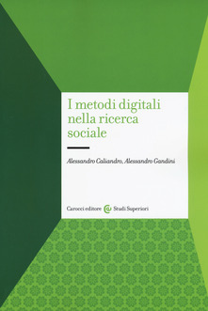


Slide 16
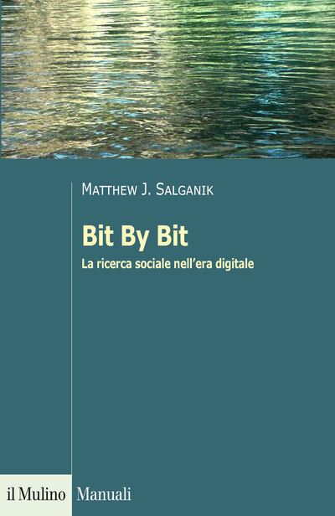
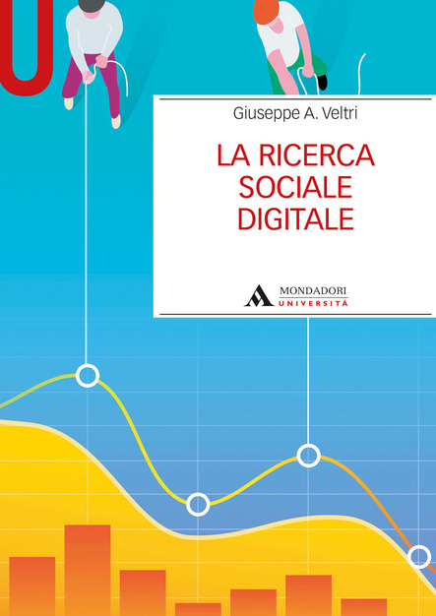

Slide 17



Slide 18



Slide 19
Association of Internet Researchers
http://aoir.org/

Slide 20
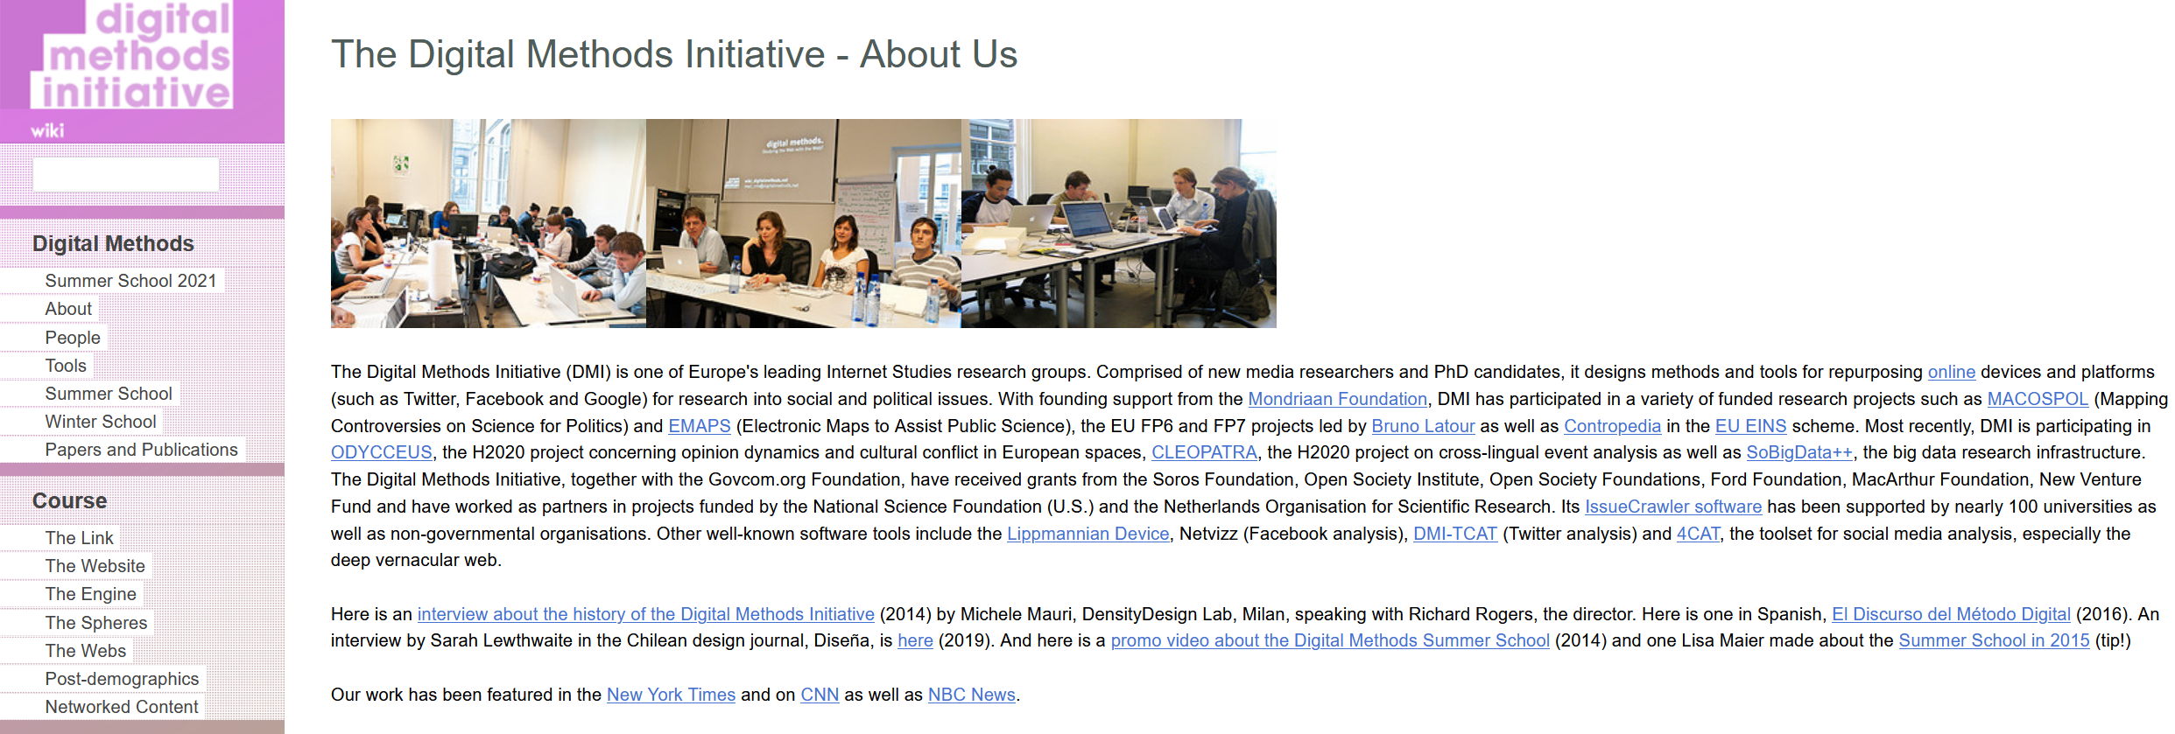
https://wiki.digitalmethods.net/Dmi/ToolDatabase

Slide 21
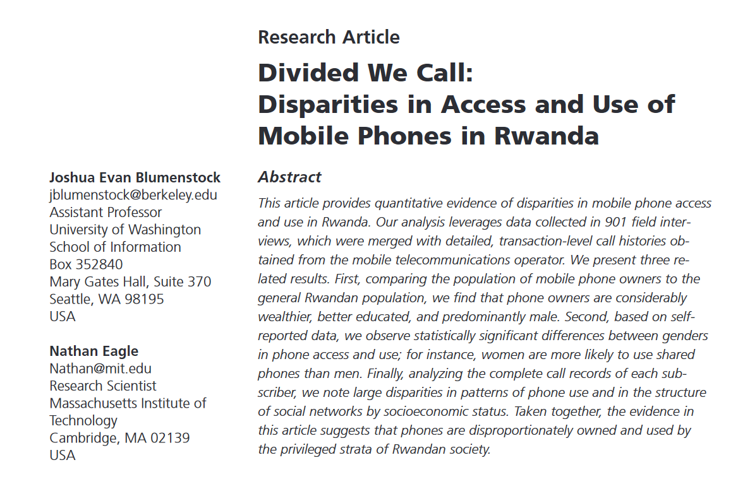

Slide 22
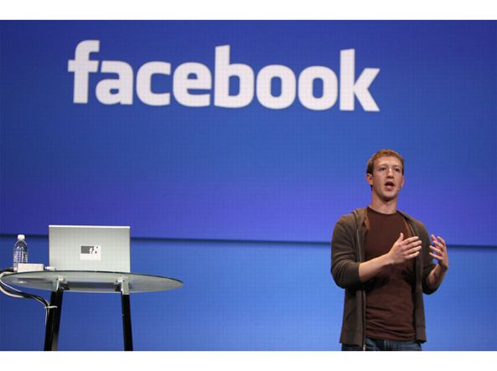
Nel gennaio del 2012 Facebook ha condotto un esperimento, coinvolgendo a loro insaputa oltre 680 mila utenti, esponendoli a contenuti per la maggior parte positivi, in un primo caso, e soprattutto negativi, nel secondo

Slide 23
Quale approccio e quali tipi di ricerca sono adatti allo studio degli ambienti digitali?
I METODI DIGITALI:
Sviluppare metodi e strumenti di ricerca capaci di studiare le interazioni online in modalità «nativa», ovverosia basandosi sulle caratteristiche tecniche delle piattaforme digitali e sfruttandone le possibilità tecniche (es. # ) per raccogliere ed analizzare i dati
Gli ambienti digitali non sono solo un oggetto di studio, ma una risorsa metodologica

Slide 24

Following the medium: digital methods (Rogers 2013)
https://wiki.digitalmethods.net/Dmi/ToolDatabase

Slide 25
Follow the medium
Seguire gli strumenti tecnici che le piattaforme online già utilizzano per raccogliere e analizzare i flussi di dati che si generano al loro interno
Es. risultati di Google nella SERP

Slide 26
ESERCITAZIONE: GOOGLE TRENDS
https://trends.google.it/trends/?geo=IT

Slide 27
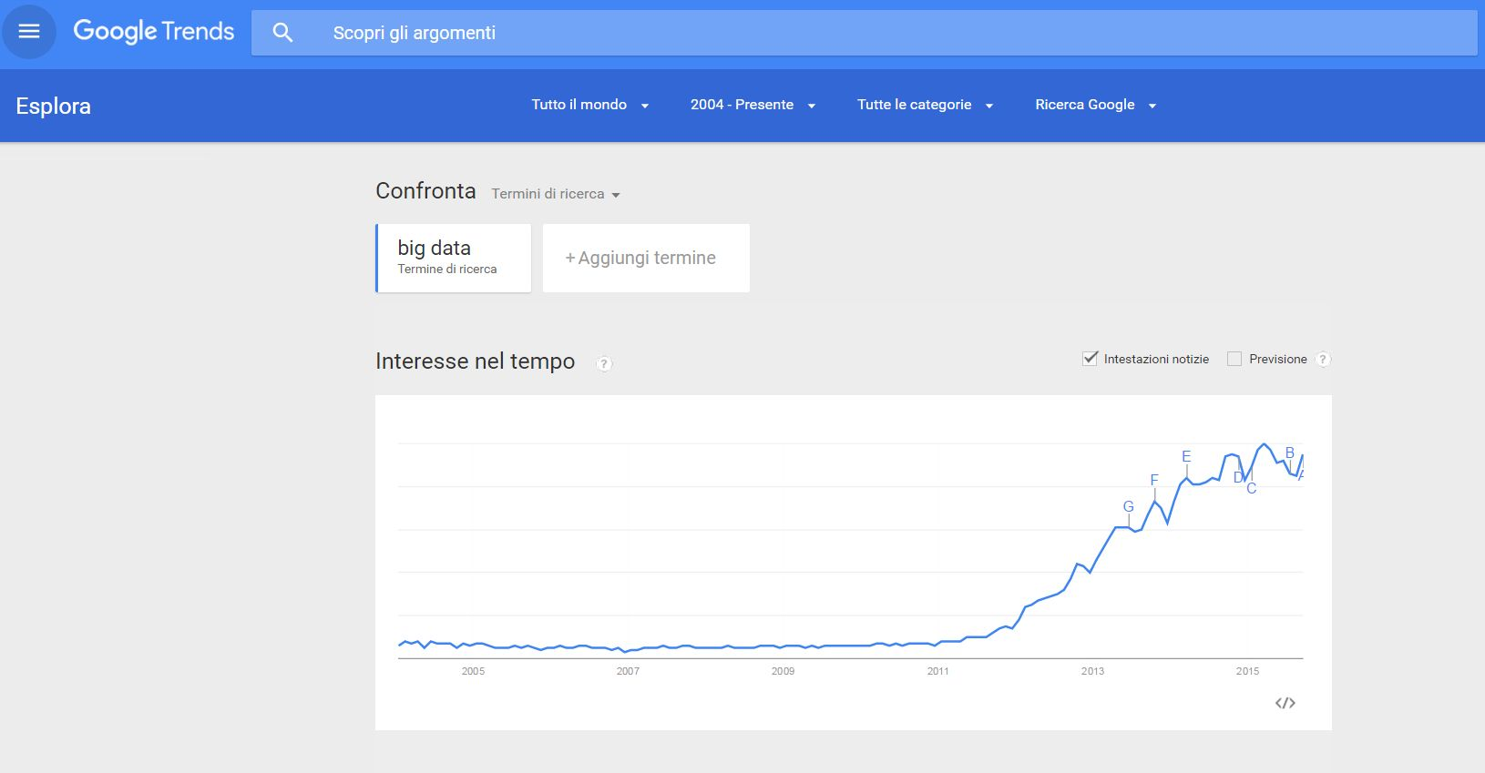
Big data

Slide 28
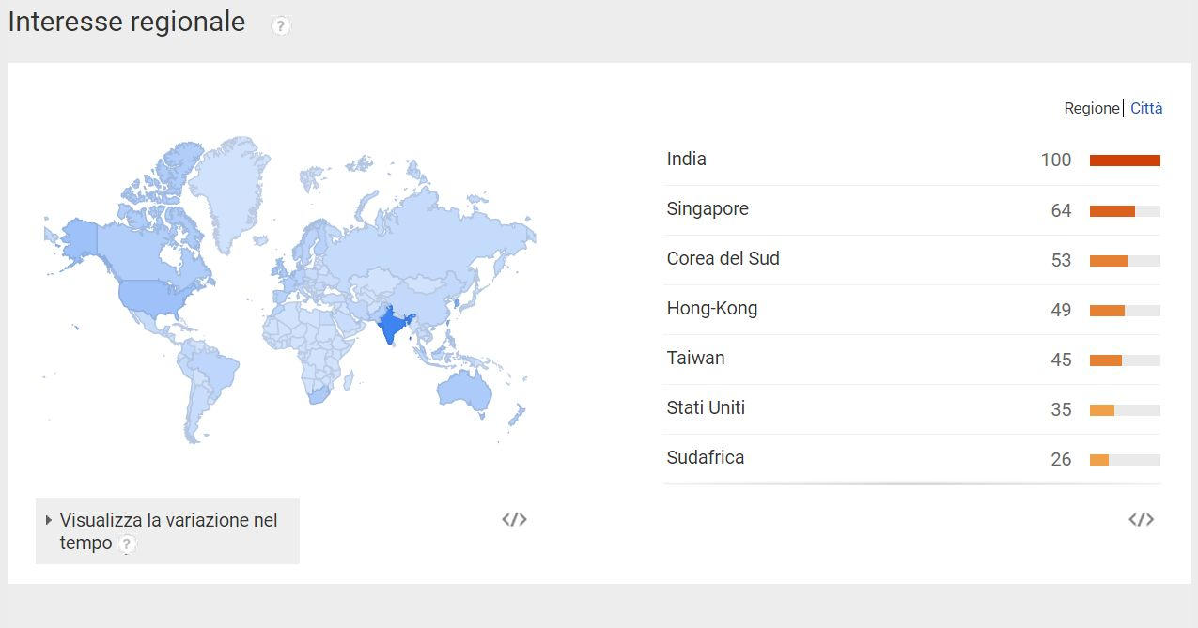

Slide 29
Issue crawler
http://www.issuecrawler.net
individuare una serie di «punti di partenza» (starting points), ovverosia indirizzi URL che identificano risorse online

Slide 30
Scenario
Con la crescita del Web 2.0 "La comunicazione mediata tecnologicamente permea sempre più aspetti della vita quotidiana. La distinzione tra i mondi online e offline sta quindi diventando meno utile poiché le attività in questi regni si fondono sempre più nella nostra società e i due spazi interagiscono e si trasformano a vicenda" (Garcia et al 2009: 53)
Internet è il regno del mondano: "i siti di social networking, in particolare, sono popolati da informazioni sulla vita quotidiana delle persone che diventano aspetti comuni del profilo dell'utente" (Beer, Burrows 2010: 7).
Quindi diventa sempre più interessante (e fattibile) studiare la cultura delle persone, il significato che assegnano alle loro pratiche sociali quotidiane, in e attraverso Internet.
Il metodo "classico" per realizzare questo obiettivo sociologico è l'etnografia

Slide 31
Premesse epistemologiche alla sociologia digitale
Affiancare ad una prospettiva media-centrica, una prospettiva che metta al centro l’attore sociale
Rifiuto della separazione concettuale tra reale e virtuale, tra offline e online
Rifiuto del determinismo tecnologico

Slide 36
Definizioni di Social Network
“i Social Network Online formano comunità online tra persone con interessi, attività, formazione e amicizie in comune. La maggior parte degli SNO sono accessibili con un normale web-browser e permettono agli utenti di caricare i propri profili e di interagire con gli altri utenti in numerosi modi “
[Schneider et al in Heidemann et al 2012]

Slide 37
“siti per reti sociali [social network sites - SNSs] fruibili attraverso un browser per il web che permette alle persone di a) costruire un profilo semipubblico all’interno di un sistema chiuso [bounded system]; b) rendere visibile una lista di altri utenti con i quali sono connessi e c) vedere e percorrere le liste dei contatti loro e di altri utenti all’interno del sistema” [boyd, Allison 2008 211]

Slide 38
Il nucleo delle reti sociali digitali consiste nella profilatura degli utenti, la quale normalmente da la possibilità di riportare informazioni personali (nome, foto), interessi e gruppi ai quali si è aderito ed i contatti personali (la lista degli amici) [Heidemann et al 2012]
le reti sociali online forniscono una base per mantenere relazioni sociali, per trovare utenti con interessi simili e per individuare contenuti e conoscenza prodotti o promossi da altri utenti [Heidemann et al 2012]

Slide 39
Per rendere possibile la comunicazione tra gli utenti, questi apparati offrono generalmente sistemi di bacheche condivise, di posta e chat privata.
Inoltre, la maggior parte dei profili incorporano una specie di diario di presentazione, nella letteratura anglossassone chiamato spesso “wall” [Heidemann et al 2012]

Slide 40
Per diffondere al meglio un messaggio un utente può scegliere il canale più appropriato offerto dal dispositivo elettronico: ad esempio lo status, un link, un’immagine, un video o delle app che vanno ad integrare il servizio della rete sociale online. Inoltre il messaggio può venire condiviso, commentato e promosso dagli altri utenti nella rete dei suoi contatti e così via diffondersi in maniera virale, praticamente, anche grazie all’utilizzo di dispositivi mobili, in tempo reale [Debatin et al. 2009]

Slide 41
Ad esempio nel caso di Facebook è stato dimostrato che il 70 % del volume dei messaggi delle bacheche personali risale alle 4 ultime ore ed il 95 % di questo riceve risposta entro 22 ore [Miller 2011]

Slide 42
Motivazioni per l’utilizzo dei Social Network Online
Ciò che sembra emergere è che il principale motivo per il quale vengono utilizzati i social network riguardano la gestione dell’identità [«identity management», Heidemann et al 2012 3], cioè la costruzione e l’aggiornamento del profilo per presentare sé stessi agli altri utenti.

Slide 43
L’identità così costruita corrisponderebbe al sé ideale che si vorrebbe venisse percepito anche dagli altri [Zaho et al 2008] e si soddisferebbero in tal modo anche bisogni di appartenenza e stima [Krasnova et al. 2008].

Slide 44
Emergono inoltre due differenti tipologie di motivazioni:
quelle sociali, che riguardano la ricerca e gestione dei contatti personali
quelle di interesse, ovvero quelle che spingono a privilegiare un tipo di contatto piuttosto che un altro sulla base di uno specifico interesse [Raacke et al 2008].
Altre ricerche hanno evidenziato che si è spinti all’utilizzo dei social network online sulla base di due motivi distinti: conoscere nuove informazioni, idee, interessi delle persone conosciute offline (social searching) o trovare nuovi contatti online (social browsing) [Lampe et al. 2007].

Slide 46
Tipi di social network: privati, professionali, generalisti e specifici
Nei network privati o “intimi” ciò che è più importante sono gli aspetti legati alla vita quotidiana, alle chiacchiere e conversazioni con vecchi e nuovi amici, allo scambio di foto della propria vita quotidiana, anche della propria famiglia e della sfera privata. In questa categoria vengono inserite piattaforme come Facebook o MySpace [Heidemann et al 2012] Nella fonte originale [Heidemann et al 2012 6] gli autori utilizzano il termine “private”. Di fatto però quello che di apre in contesto esteso di contatti con cui condividere aspetti privati, appare, come vedremo, definibile come “semipubblico”.

Slide 47
I network professionali, oltre alla informazioni di base contenute nelle reti sociali digitali “intime” contengono il curriculum delle esperienze lavorative e formative degli utenti e possono anche indicizzare gli utenti sulla base del loro data di iscrizione e attività all’interno della piattaforma. Rientrano in questa classe ad esempio LinkedIn o Xing

Slide 48
I social network generalisti non sono dedicati a particolari argomenti o specifici interessi, come invece i social network specifici. Questi invece sono concentrati su un focus e sulla costruzione tra gli utenti di relazioni di fiducia e di un sentimento comune e di fatto, anche perché solitamente di nicchia, costituiscono delle comunità di interesse. Siti come Patientlikeme (su informazioni utili per pazienti) o Artbreak.com (dedicato all’arte) si basano su comunità di interesse su specifici temi

